Slide 1


TRƯỜNG ĐẠI HỌC
GIAO THÔNG VẬN TẢI
University of Transport and Communications
CHƯƠNG 03
QUẢN TRỊ NGƯỜI DÙNG
VÀ PHÂN QUYỀN
THÔNG TIN MÔN HỌC
ThS. Nguyễn Việt Hưng • Khoa Công nghệ thông tin
Tên học phần:
Hệ quản trị cơ sở dữ liệu Oracle
Email: hungnv@utc.edu.vn – SĐT: 0868.004.008
Số tín chỉ:
02 TC
Hệ đào tạo:
Từ xa (ĐTTT)
Học liệu điện tử – Hệ Đào tạo Trực tuyến | TTĐTLT – utc.edu.vn

Slide 2
CH.03
NỘI DUNG
1
QUẢN LÝ NGƯỜI DÙNG (USER)
2
QUẢN LÝ QUYỀN (PRIVILEGE)
3
QUẢN LÝ CHỨC DANH (ROLE)
4
BÀI TẬP THỰC HÀNH
Trường Đại học Giao thông vận tải • Trung tâm Đào tạo liên tục • utc.edu.vn
2

Slide 3
CH.03
Mục tiêu chương
1. NGƯỜI DÙNG
2. QUYỀN
3. CHỨC DANH (ROLE)
✔ Tạo, sửa, khóa, xóa và tra cứu user
✔ Phân biệt common user và local user
✔ Tạo và quản lý common user trong CDB$ROOT
✔ Đặt quota và tablespace mặc định cho user
✔ Phân biệt quyền hệ thống và quyền đối tượng
✔ Gán và thu hồi quyền bằng GRANT / REVOKE
✔ Hiểu ADMIN OPTION và GRANT OPTION
✔ Biết khi nào thu hồi có lan truyền
✔ Hiểu role là nhóm quyền đặt tên
✔ Tạo role, gán quyền cho role và gán role cho user
✔ Dùng SET ROLE và role mặc định
✔ Tra cứu role trong data dictionary
Trường Đại học Giao thông vận tải • Trung tâm Đào tạo liên tục • utc.edu.vn
3

Slide 4
CH.03 / P1
User và Schema
1. USER
2. SCHEMA
3. SCHEMA OBJECTS
Tài khoản đăng nhập vào CSDL
Tạo bằng lệnh CREATE USER
User mới chưa có quyền nào
Cần CREATE SESSION mới đăng nhập được
Tập hợp đối tượng thuộc một user
Tự tạo cùng lúc với user
Quan hệ User – Schema là 1 – 1
User khác truy cập theo quyền được cấp
Tables, Indexes, Views, Sequences
Constraints, Triggers
Stored program units
Synonyms, User-defined data types
Database links
Trường Đại học Giao thông vận tải • Trung tâm Đào tạo liên tục • utc.edu.vn
4

Slide 5
CH.03 / P1
Các thuộc tính của user
Security domain: các thuộc tính xác định phạm vi bảo mật của một user
Authentication mechanism
Account locking
Role privileges
Security
domain
Default tablespace
Direct privileges
Temporary tablespace
Resource limits
Tablespace quotas
Trường Đại học Giao thông vận tải • Trung tâm Đào tạo liên tục • utc.edu.vn
5

Slide 6
CH.03 / P1
Tạo mới user
1. CÁC BƯỚC TẠO USER
2. CÚ PHÁP VÍ DỤ
1. Đăng nhập bằng user có quyền CREATE USER (SYS, SYSTEM…)
2. Xác định tablespace lưu object và quota
3. Chọn default và temporary tablespace
4. Tạo user bằng CREATE USER
5. Gán quyền truy cập cho user vừa tạo
CREATE USER student
IDENTIFIED BY soccer
DEFAULT TABLESPACE data
TEMPORARY TABLESPACE temp
QUOTA 15M ON data
QUOTA 10M ON users
PASSWORD EXPIRE;
3. GÁN QUYỀN ĐĂNG NHẬP VÀ TẠO BẢNG
GRANT CREATE SESSION TO student;
GRANT CREATE TABLE TO student;
• User mới chưa có quyền nào, nên chưa đăng nhập được: phải cấp CREATE SESSION (hoặc role CONNECT).
• Muốn tạo bảng cần thêm CREATE TABLE và quota trên tablespace.
Nếu không chỉ rõ DEFAULT TABLESPACE, user dùng default tablespace của CSDL.
Trường Đại học Giao thông vận tải • Trung tâm Đào tạo liên tục • utc.edu.vn
6

Slide 7
CH.03 / P1
Sửa, khóa và xóa user
1. ĐỔI HẠN MỨC (QUOTA)
2. ĐỔI MẬT KHẨU
ALTER USER student
QUOTA 0 ON users;
ALTER USER student
IDENTIFIED BY newpwd
REPLACE oldpwd;
Object cũ vẫn còn nhưng user không được cấp thêm không gian mới.
REPLACE dùng khi user tự đổi mật khẩu của chính mình.
3. KHÓA / MỞ KHÓA
4. XÓA USER
ALTER USER student ACCOUNT LOCK;
ALTER USER student ACCOUNT UNLOCK;
DROP USER aaron;
DROP USER aaron CASCADE;
Khóa tài khoản mà không xóa dữ liệu.
CASCADE xóa mọi đối tượng trong schema. Không xóa được user đang kết nối.
Trường Đại học Giao thông vận tải • Trung tâm Đào tạo liên tục • utc.edu.vn
7

Slide 8
CH.03 / P1
Tra cứu thông tin user
Thông tin user lấy được bằng truy vấn các view của data dictionary
View | Nội dung | Phạm vi
DBA_USERS | Tên, USER_ID, ACCOUNT_STATUS, default/temporary tablespace, ngày tạo | Mọi user trong container hiện tại
DBA_TS_QUOTAS | Hạn mức tablespace của từng user | Mọi user
USER_TS_QUOTAS | Hạn mức tablespace của user đang đăng nhập | User hiện tại
CDB_USERS | User của mọi container, kèm cột COMMON và CON_ID | Toàn CDB (từ root)
SELECT username, account_status, default_tablespace
FROM dba_users
WHERE username IN ('BOB','EMI');
Trường Đại học Giao thông vận tải • Trung tâm Đào tạo liên tục • utc.edu.vn
8

Slide 9
CH.03 / P1
Common user và Local user
Hai loại user trong kiến trúc CDB/PDB của Oracle 26ai
COMMON USER
LOCAL USER
• Tạo ở: CDB$ROOT
Phạm vi: có mặt ở root và mọi PDB
• Tên: bắt buộc có tiền tố C##
Cột COMMON trong DBA_USERS = YES
Ví dụ: SYS, SYSTEM, C##DBA01
Tạo ở: một PDB cụ thể
Phạm vi: chỉ tồn tại trong PDB chứa nó
• Tên: không được dùng tiền tố C##
Cột COMMON = NO
Ví dụ: HR, STUDENT trong FREEPDB1
Oracle-supplied user như SYS, SYSTEM là common user và không cần tiền tố C##. Common user do người dùng tạo bắt buộc có C##.
Trường Đại học Giao thông vận tải • Trung tâm Đào tạo liên tục • utc.edu.vn
9

Slide 10
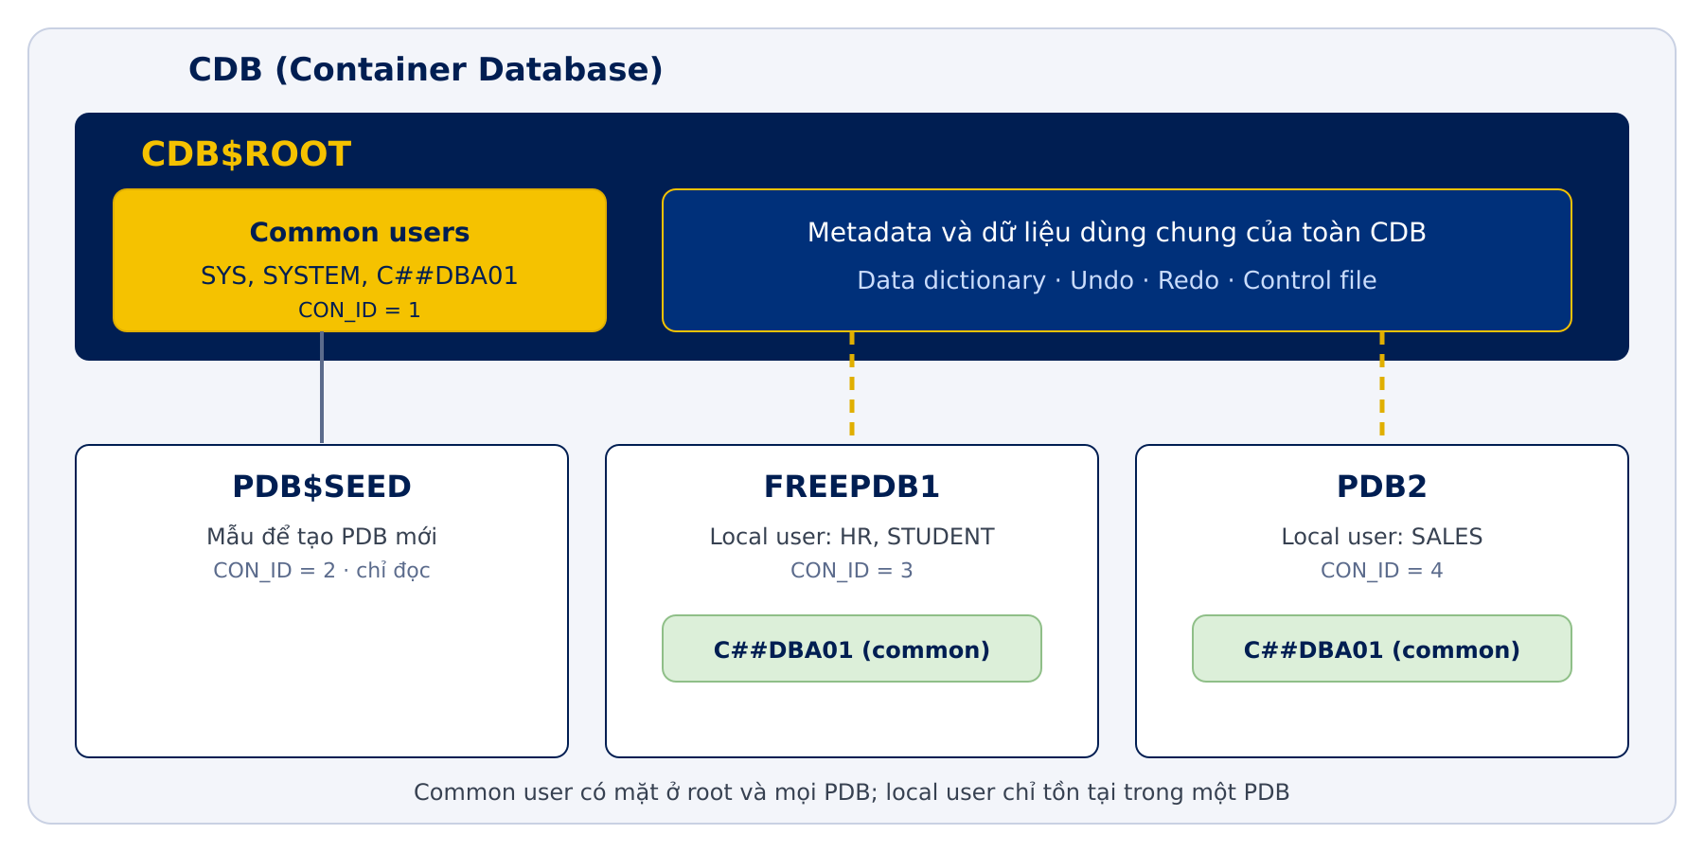
CH.03 / P1
Mô hình CDB: common user và local user
Trường Đại học Giao thông vận tải • Trung tâm Đào tạo liên tục • utc.edu.vn
10

Slide 11
CH.03 / P1
Tạo common user trong CDB$ROOT
YÊU CẦU KHI TẠO
CÂU LỆNH
• Kết nối vào CDB$ROOT với quyền CREATE USER mức common
• Tên user bắt đầu bằng C##
• CONTAINER = ALL (mặc định ở root) để user có mặt ở mọi PDB
• Cấp CREATE SESSION với CONTAINER = ALL thì mới đăng nhập được vào các PDB
-- Đang ở CDB$ROOT
SHOW CON_NAME;
CREATE USER c##dba01
IDENTIFIED BY "Abc#12345"
DEFAULT TABLESPACE users
QUOTA UNLIMITED ON users
CONTAINER = ALL;
GRANT CREATE SESSION
TO c##dba01 CONTAINER = ALL;
Trường Đại học Giao thông vận tải • Trung tâm Đào tạo liên tục • utc.edu.vn
11

Slide 12
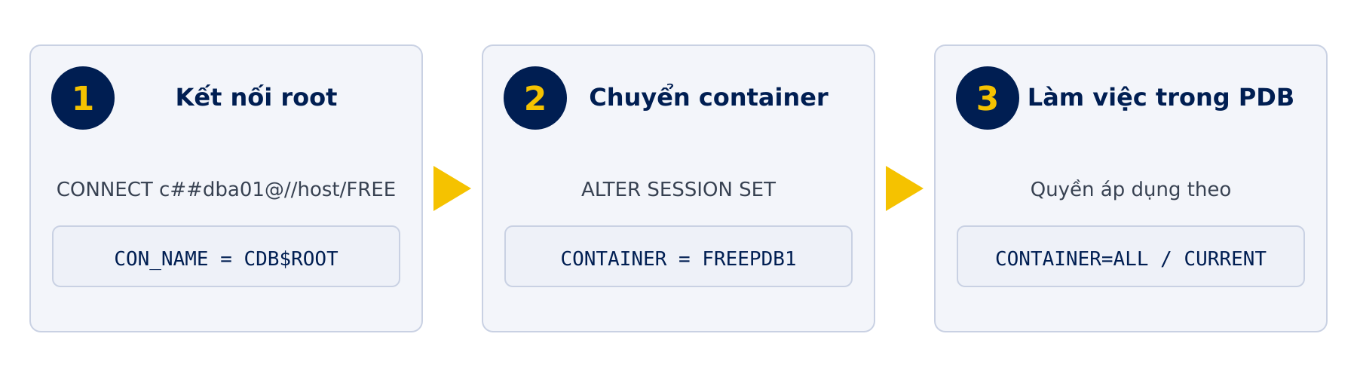
CH.03 / P1
Common user kết nối vào PDB
Common user phải được cấp CREATE SESSION với CONTAINER=ALL thì mới kết nối trực tiếp được vào từng PDB.
Trường Đại học Giao thông vận tải • Trung tâm Đào tạo liên tục • utc.edu.vn
12

Slide 13
CH.03 / P1
Quản lý common user
CÂU LỆNH
GHI NHỚ
-- Sửa / khóa (từ root)
ALTER USER c##dba01 ACCOUNT LOCK CONTAINER = ALL;
-- Cấp quyền: chỉ root hay mọi PDB
GRANT CREATE TABLE TO c##dba01 CONTAINER = CURRENT;
GRANT CREATE TABLE TO c##dba01 CONTAINER = ALL;
-- Xóa
DROP USER c##dba01 CASCADE;
-- Tra cứu
SELECT username, common, con_id
FROM cdb_users
WHERE username LIKE 'C##%';
• CONTAINER = CURRENT: quyền chỉ có hiệu lực trong container hiện tại
• CONTAINER = ALL: quyền có hiệu lực ở root và mọi PDB
• Chuyển container: ALTER SESSION SET CONTAINER = FREEPDB1
Không tạo được common user từ bên trong PDB
CDB_USERS cho biết user theo từng container (CON_ID)
Trường Đại học Giao thông vận tải • Trung tâm Đào tạo liên tục • utc.edu.vn
13

Slide 14
CH.03 / P1
Kết nối, chọn container
LỆNH THỰC HIỆN
LƯU Ý
-- Terminal hệ điều hành
sqlplus / as sysdba
SHOW CON_NAME; -- CDB$ROOT
SHOW PDBS; -- PDB$SEED, FREEPDB1
-- Nếu FREEPDB1 chưa mở (MOUNTED):
ALTER PLUGGABLE DATABASE FREEPDB1 OPEN;
ALTER SESSION SET CONTAINER = FREEPDB1;
SHOW CON_NAME; -- FREEPDB1
sqlplus / as sysdba mặc định vào CDB$ROOT
PDB phải ở trạng thái READ WRITE mới tạo user được
ALTER SESSION SET CONTAINER chỉ đổi container của phiên hiện tại
Luôn dùng SHOW CON_NAME trước khi tạo user để biết đang ở root hay PDB
Trường Đại học Giao thông vận tải • Trung tâm Đào tạo liên tục • utc.edu.vn
14

Slide 15
CH.03 / P1
Tạo local user
LỆNH THỰC HIỆN
LƯU Ý
-- Đang ở FREEPDB1
CREATE USER bob IDENTIFIED BY "Bob#2026"
DEFAULT TABLESPACE users
TEMPORARY TABLESPACE temp
QUOTA 1M ON users;
CREATE USER emi IDENTIFIED BY "Emi#2026"
DEFAULT TABLESPACE users
TEMPORARY TABLESPACE temp;
GRANT CREATE SESSION, CREATE TABLE TO bob;
GRANT CREATE SESSION TO emi;
CONNECT bob/"Bob#2026"@localhost:1521/FREEPDB1
SHOW USER;
CREATE TABLE t1 (id NUMBER);
INSERT INTO t1 VALUES (1);
Chưa có CREATE SESSION thì đăng nhập báo ORA-01045
Emi chưa có quota trên USERS nên không insert được vào bảng (ORA-01950)
Kết nối PDB bằng service name FREEPDB1, không dùng SID
Trường Đại học Giao thông vận tải • Trung tâm Đào tạo liên tục • utc.edu.vn
15

Slide 16
CH.03 / P1
Kiểm tra và sửa user
LỆNH THỰC HIỆN
LƯU Ý
CONNECT / AS SYSDBA
ALTER SESSION SET CONTAINER = FREEPDB1;
SELECT username, account_status,
default_tablespace, temporary_tablespace
FROM dba_users
WHERE username IN ('BOB','EMI');
SELECT username, tablespace_name, max_bytes
FROM dba_ts_quotas WHERE username = 'BOB';
ALTER USER bob QUOTA 0 ON users;
ALTER USER emi IDENTIFIED BY "Mary#2026" PASSWORD EXPIRE;
ALTER USER emi ACCOUNT LOCK;
ALTER USER emi ACCOUNT UNLOCK;
Bob tự đổi mật khẩu: ALTER USER bob IDENTIFIED BY "Sam#2026" REPLACE "Bob#2026";
Sau QUOTA 0, bảng t1 vẫn còn nhưng Bob không cấp thêm được extent mới
Tài khoản PASSWORD EXPIRE bị bắt đổi mật khẩu ở lần đăng nhập sau
Tài khoản bị khóa: ACCOUNT_STATUS = LOCKED
Trường Đại học Giao thông vận tải • Trung tâm Đào tạo liên tục • utc.edu.vn
16

Slide 17
CH.03 / P1
Tạo common user từ root
LỆNH THỰC HIỆN
LƯU Ý
CONNECT / AS SYSDBA
SHOW CON_NAME; -- CDB$ROOT
CREATE USER qt01 IDENTIFIED BY "Qt#2026";
-- ORA-65096: thiếu tiền tố C##
CREATE USER c##qt01 IDENTIFIED BY "Qt#2026"
CONTAINER = ALL;
GRANT CREATE SESSION TO c##qt01 CONTAINER = ALL;
SELECT username, common, con_id
FROM cdb_users WHERE username = 'C##QT01';
CONNECT c##qt01/"Qt#2026"@localhost:1521/FREEPDB1
SHOW CON_NAME; SHOW USER;
Kết quả CDB_USERS: mỗi container một dòng, COMMON = YES
Không có CREATE SESSION CONTAINER=ALL thì common user không vào được PDB
Common user không tạo được khi đang ở trong PDB
CONTAINER = ALL là mặc định khi tạo ở root, ghi rõ cho dễ đọc
Trường Đại học Giao thông vận tải • Trung tâm Đào tạo liên tục • utc.edu.vn
17

Slide 18
CH.03 / P1
Xóa bỏ user
LỆNH DỌN DẸP
LỖI THƯỜNG GẶP
CONNECT / AS SYSDBA
DROP USER c##qt01 CASCADE;
ALTER SESSION SET CONTAINER = FREEPDB1;
DROP USER bob CASCADE;
DROP USER emi CASCADE;
SELECT username FROM dba_users
WHERE username IN ('BOB','EMI');
-- no rows selected
Mã lỗi | Nguyên nhân
ORA-01045 | Thiếu quyền CREATE SESSION
ORA-01950 | Chưa có quota trên tablespace
ORA-65096 | Tên common user thiếu C##
ORA-01940 | Xóa user đang kết nối
ORA-28001 | Mật khẩu đã hết hạn
Trường Đại học Giao thông vận tải • Trung tâm Đào tạo liên tục • utc.edu.vn
18

Slide 19
CH.03 / P2
Quản lý quyền
Quyền là sự cho phép thực hiện một câu lệnh SQL hoặc truy xuất một đối tượng
QUYỀN HỆ THỐNG (SYSTEM PRIVILEGE)
QUYỀN ĐỐI TƯỢNG (OBJECT PRIVILEGE)
Bản chất: cho phép thực hiện một thao tác cụ thể trong CSDL.
Số lượng: hơn 100 quyền hệ thống.
• Từ khóa ANY: áp dụng cho đối tượng của mọi schema.
• Ví dụ: CREATE SESSION, CREATE USER, CREATE ANY TABLE.
Bản chất: cho phép truy xuất và thao tác trên một đối tượng cụ thể của một schema.
• Ví dụ: SELECT, INSERT, UPDATE, DELETE, EXECUTE.
Người cấp: chủ đối tượng, hoặc người có GRANT OPTION.
Trường Đại học Giao thông vận tải • Trung tâm Đào tạo liên tục • utc.edu.vn
19

Slide 20
CH.03 / P2
Quyền hệ thống
Nhóm | Ví dụ quyền hệ thống
SESSION | CREATE SESSION, ALTER SESSION, RESTRICTED SESSION
TABLE | CREATE TABLE, CREATE ANY TABLE, SELECT ANY TABLE, DROP ANY TABLE
INDEX | CREATE ANY INDEX, ALTER ANY INDEX, DROP ANY INDEX
TABLESPACE | CREATE / ALTER / DROP TABLESPACE, UNLIMITED TABLESPACE
CÚ PHÁP
ADMIN OPTION
  GRANT system_privilege[,system_privilege] ... TO {user|Public} [,user]...
  [WITH ADMIN OPTION]
Được cấp tiếp và thu hồi quyền của user bất kỳ
Chỉ thu hồi được quyền cấp bằng GRANT
VD:
GRANT CREATE SESSION TO emi;
GRANT CREATE SESSION TO emi WITH ADMIN OPTION;
Trường Đại học Giao thông vận tải • Trung tâm Đào tạo liên tục • utc.edu.vn
20

Slide 21
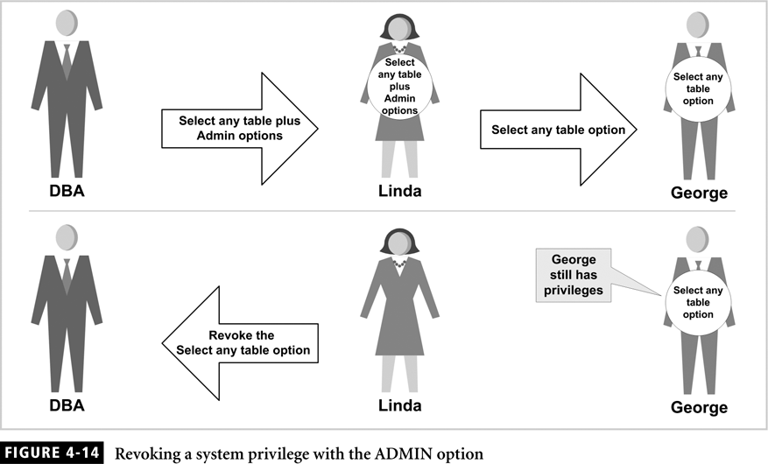
CH.03 / P2
Thu hồi quyền hệ thống với ADMIN OPTION
    REVOKE {system_privilege|role}[,{system_privilege|role} ]...FROM {user|role|PUBLIC} [, {user|role|PUBLIC} ]...
KỊCH BẢN
DBA cấp CREATE TABLE cho Jeff kèm ADMIN OPTION
Jeff tạo bảng, rồi cấp CREATE TABLE cho Emi
DBA thu hồi quyền của Jeff
Bảng của Jeff vẫn còn nhưng Jeff không tạo thêm được bảng
Emi vẫn giữ quyền và bảng: không lan truyền
Trường Đại học Giao thông vận tải • Trung tâm Đào tạo liên tục • utc.edu.vn
21
Notes:
Hình minh họa: DBA cấp Select any table + Admin option cho Linda, Linda cấp tiếp cho George. Khi DBA thu hồi quyền của Linda, George vẫn còn quyền.

Slide 22
CH.03 / P2
Quyền đối tượng
Là quyền thực hiện một hành động cụ thể trên một đối tượng trong schema cụ thể. Vd: quyền xóa các hàng dữ liệu khỏi bảng Department trong schema SCOTT.
CÚ PHÁP
  GRANT {object_privilege [(column_list)]
  [,object_privilege[(column_list)]] … |ALL} ON[schema.]object TO {user|role|PUBLIC}
  [,{user|role|PUBLIC}]... [WITH GRANT OPTION]
Quyền | Table | View | Sequence | Procedure
ALTER | ✓ |  | ✓
DELETE | ✓ | ✓
EXECUTE |  |  |  | ✓
INDEX | ✓
INSERT | ✓ | ✓
REFERENCES | ✓
SELECT | ✓ | ✓ | ✓
UPDATE | ✓ | ✓
GHI NHỚ
Gán quyền đối tượng phải nằm trong schema của người gán hoặc người gán phải có tùy chọn WITH GRANT OPTION với quyền đó hoặc người gán có quyền hệ thống GRANT ANY OBJECT PRIVILEGE
Thu hồi quyền cấp bằng GRANT OPTION LAN TRUYỀN sang người được cấp tiếp
Trường Đại học Giao thông vận tải • Trung tâm Đào tạo liên tục • utc.edu.vn
22

Slide 23
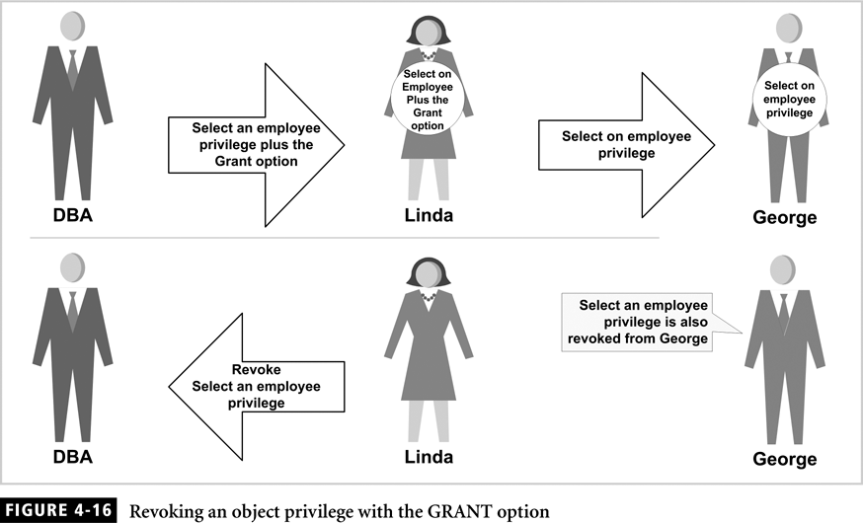
CH.03 / P2
Thu hồi quyền đối tượng với GRANT OPTION
  REVOKE {object_privilege[, object_privilege ]...
  |ALL} ON [schema.]object FROM user|role|PUBLIC} [,{user|role|PUBLIC}]...
KỊCH BẢN
Jeff được cấp SELECT trên EMPLOYEES kèm GRANT OPTION
Jeff cấp SELECT trên EMPLOYEES cho Emi
Thu hồi SELECT của Jeff thì Emi cũng mất quyền: lan truyền
  Để 1 user REVOKE một quyền đối tượng từ 1 user khác, nó cần thỏa mãn 1 trong 2 điều kiện sau:
  Phải là user trực tiếp gán quyền đó
  Có quyền hệ thống : GRANT ANY OBJECT PRIVILEGE
Trường Đại học Giao thông vận tải • Trung tâm Đào tạo liên tục • utc.edu.vn
23
Notes:
Thu hồi quyền đối tượng cấp bằng GRANT OPTION sẽ lan truyền sang các user được cấp tiếp. Thu hồi quyền hệ thống liên quan DML (vd SELECT ANY TABLE) thì các procedure dùng bảng đó phải được biên dịch lại.

Slide 24
CH.03 / P2
Tra cứu quyền
Các view của data dictionary về quyền
View | Nội dung
DBA_SYS_PRIVS | Hiển thị thông tin về tất cả các quyền hệ thống được gán cho user và role
USER_SYS_PRIVS | Hiển thị thông tin về tất cả các quyền hệ thống được gán cho user hiện tại.
DBA_TAB_PRIVS | Hiển thị tất cả các quyền đối tượng
Trường Đại học Giao thông vận tải • Trung tâm Đào tạo liên tục • utc.edu.vn
24

Slide 25
CH.03 / P3
Quản lý chức danh (Role)
ĐẶC ĐIỂM
Users
Oracle cung cấp công cụ cho phép quản lý một cách dễ dàng các quyền thông qua việc sử dụng chức danh (Roles). Chức danh là một nhóm các quyền được đặt tên có liên quan đến nhau và được gán cho một user hay một chức danh khác.
Chứa cả quyền hệ thống và quyền đối tượng
Tên duy nhất; không thuộc schema nào, lưu trong data dictionary
Không gán vòng quanh hay gán cho chính nó
A
B
C
Roles
HR_MGR
HR_CLERK
Privileges
SELECT ON JOBS
INSERT ON JOBS
CREATE TABLE
CREATE SESSION
UPDATE ON JOBS
Trường Đại học Giao thông vận tải • Trung tâm Đào tạo liên tục • utc.edu.vn
25

Slide 26
CH.03 / P3
Một số Role định sẵn và đặc điểm khác
Role | Mô tả
CONNECT | Từ 10g R2 chỉ còn quyền CREATE SESSION
RESOURCE | CREATE TABLE, SEQUENCE, PROCEDURE, TRIGGER, TYPE, CLUSTER…
DBA | Toàn bộ quyền hệ thống WITH ADMIN OPTION
ĐẶC ĐIỂM KHÁC CỦA ROLE
User có thể enable / disable role được gán
Role có mật khẩu thì phải nhập mật khẩu khi enable
Người tạo role mặc định có ADMIN OPTION trên role đó
Quyền nhận qua role không dùng được trong stored procedure và khi tạo view trên bảng của schema khác
Trường Đại học Giao thông vận tải • Trung tâm Đào tạo liên tục • utc.edu.vn
26

Slide 27
CH.03 / P3
Tạo role và gán quyền
CÂU LỆNH
GHI NHỚ
CREATE ROLE r01; -- cần CREATE ROLE
CREATE ROLE r02 IDENTIFIED BY abc123;
GRANT CREATE TABLE TO r01; -- quyền hệ thống
GRANT SELECT ON hr.jobs TO r01; -- quyền đối tượng
GRANT r01 TO scott;
GRANT r01 TO hr_manager WITH ADMIN OPTION;
Gán role cho user cần ADMIN OPTION hoặc GRANT ANY ROLE
Gán quyền đối tượng cho role: không có GRANT OPTION
Trong CDB, role cũng có common role (tên C##, tạo ở CDB$ROOT) và local role, theo cùng nguyên tắc như common user và local user.
Trường Đại học Giao thông vận tải • Trung tâm Đào tạo liên tục • utc.edu.vn
27

Slide 28
CH.03 / P3
Enable, role mặc định, thu hồi và xóa role
CÂU LỆNH
VIEW VỀ ROLE
SET ROLE hr_clerk;
SET ROLE oe_clerk IDENTIFIED BY order;
SET ROLE ALL EXCEPT oe_clerk;
ALTER USER scott DEFAULT ROLE hr_clerk;
ALTER USER scott DEFAULT ROLE ALL;
ALTER USER scott DEFAULT ROLE NONE;
ALTER ROLE r01 IDENTIFIED BY abc123;
REVOKE oe_clerk FROM scott;
DROP ROLE r01;
View | Nội dung
DBA_ROLES | Mọi role
DBA_ROLE_PRIVS | Role gán cho user/role
ROLE_SYS_PRIVS | Quyền hệ thống của role
ROLE_TAB_PRIVS | Quyền đối tượng của role
SESSION_ROLES | Role đang enable
Trường Đại học Giao thông vận tải • Trung tâm Đào tạo liên tục • utc.edu.vn
28

Slide 29
CH.03 / BT
Bài tập thực hành: Người dùng
Thực hành với lệnh CREATE / ALTER / DROP USER và common user
1
Tạo user Bob (mật khẩu CRUSADER), default tablespace USERS, temp TEMP, quota 1M; tạo Emi, rồi xem thông tin hai user trong DBA_USERS.
2
Xem hạn mức của Bob trong DBA_TS_QUOTAS; Bob tự đổi mật khẩu; SYSTEM thu quota của Bob; xóa Emi.
3
Đặt lại mật khẩu OLINK cho Bob và bắt đổi ở lần đăng nhập sau (PASSWORD EXPIRE).
4
Tạo tbs01 (1MB), tbs02 (2 datafile tự mở rộng); user A dùng cả hai, B chỉ dùng tbs02; B tạo bảng trên tbs01 thì xảy ra điều gì?
5
Mở rộng CDB: tạo common user C##QT01 từ root, đăng nhập vào FREEPDB1 và kiểm tra CON_NAME, CDB_USERS.
Trường Đại học Giao thông vận tải • Trung tâm Đào tạo liên tục • utc.edu.vn
29

Slide 30
CH.03 / BT
Bài tập thực hành: Quyền hệ thống
Tạo các user A,B,C chỉ rõ default tablespace là tương ứng lần lượt là DATA1, DATA2, DATA3 và hạn mưc trên default tablespace của chúng đều = 1M.
Admin gán cho A có thể đăng nhập và tạo bảng, ngoài ra cho A có thể gán quyền tạo bảng cho các user khác.
Admin gán cho B có thể đăng nhập và tạo bảng, ngoài ra cho B có thể gán quyền đăng nhập cho các user khác.
C được gán quyền đăng nhập và tạo bảng bởi A và B. Kiểm chứng việc đăng nhập, tạo bảng, và insert dữ liệu bởi C
C bị thu hồi quyền tạo bảng, hãy thu hồi quyền tạo bảng của C bằng 2 cách.
Trường Đại học Giao thông vận tải • Trung tâm Đào tạo liên tục • utc.edu.vn
30

Slide 31
CH.03 / BT
Bài tập thực hành: Quyền đối tượng
Tạo user A sao cho A có thể đăng nhập và tạo bảng. (Hạn mưc trên tablespace USERS = 1M)
A Tạo bảng tblA(id number). (Chèn dữ liệu demo, chú ý commit)
Tạo user B và C cũng có các quyền như A.
A gán quyền select trên tblA cho B và cho B có thể gán quyền đó cho C.
B tiến hành gán quyền select trên A.tblA cho C.
C muốn có thể insert dữ liệu trên A.tblA, hãy thực giúp C đạt được ý muốn bằng 2 cách.
Trường Đại học Giao thông vận tải • Trung tâm Đào tạo liên tục • utc.edu.vn
31

Slide 32
CH.03 / BT
Bài tập thực hành: Chức danh (Role)
Thực hành tạo role, gán quyền và gán role cho user
1
Xem quyền của role RESOURCE trong data dictionary.
2
Tạo role DEV (CREATE TABLE, CREATE VIEW, SELECT trên CUSTOMERS1 của Emi); gán RESOURCE và DEV cho Bob, chỉ RESOURCE là mặc định; dùng SET ROLE để bật DEV.
3
Schema HR: tạo HR_MANAGER (SELECT EMPLOYEES, DEPARTMENTS), DEPARTMENT_MANAGER (thêm UPDATE DEPARTMENTS), READ_ONLY (SELECT mọi bảng HR).
4
Gán cho user A, B; kiểm tra, thu hồi và truy vấn DBA_ROLE_PRIVS.
Trường Đại học Giao thông vận tải • Trung tâm Đào tạo liên tục • utc.edu.vn
32

Slide 33
CẢM ƠN
ĐÃ THEO DÕI!
LIÊN HỆ & HỖ TRỢ
📧 Email:
hungnv@utc.edu.vn
📧 TTĐTTT:
elearning@utc.edu.vn
🌐 LMS:
lms.utc.edu.vn
CHƯƠNG 3
🌐 Web:
utc.edu.vn
QUẢN TRỊ NGƯỜI DÙNG
VÀ PHÂN QUYỀN
📍 Địa chỉ:
Số 3 Cầu Giấy, Hà Nội
🤖 Prompt AI tổng kết chương
"Tôi vừa học xong Quản trị người dùng và phân quyền trong Oracle 26ai. Hãy tóm tắt khác biệt giữa common user và local user, quyền hệ thống và quyền đối tượng, rồi ra 5 câu trắc nghiệm kèm đáp án."
BƯỚC TIẾP THEO:
→ Làm lại các lab 3.1.1 – 3.1.5 trên FREEPDB1
→ Thực hiện bài tập phần Quyền và Chức danh
→ Đọc tài liệu Hướng dẫn thực hành Chương 3
→ Chuẩn bị câu hỏi cho buổi hỏi đáp
→ ChatGPT / Claude AI / Gemini
UTC • TTĐTTT • Học liệu thuộc bản quyền ĐHGTVT • utc.edu.vn
Chương 3
Notes:
Kết thúc chương. Mời sinh viên đặt câu hỏi; nhắc bài tập về nhà.

